Slide 1

Horas de sueño

Slide 2

¿Cuánto debemos dormir?
¿Cuántas horas durmieron ayer?
¿Cuántas horas creen que duermen en promedio? ¿más de 7?¿menos de 7?
¿Quienes creen que duermen más? ¿hombres o mujeres? ¿las personas más jóvenes o las más adultas?

Slide 3
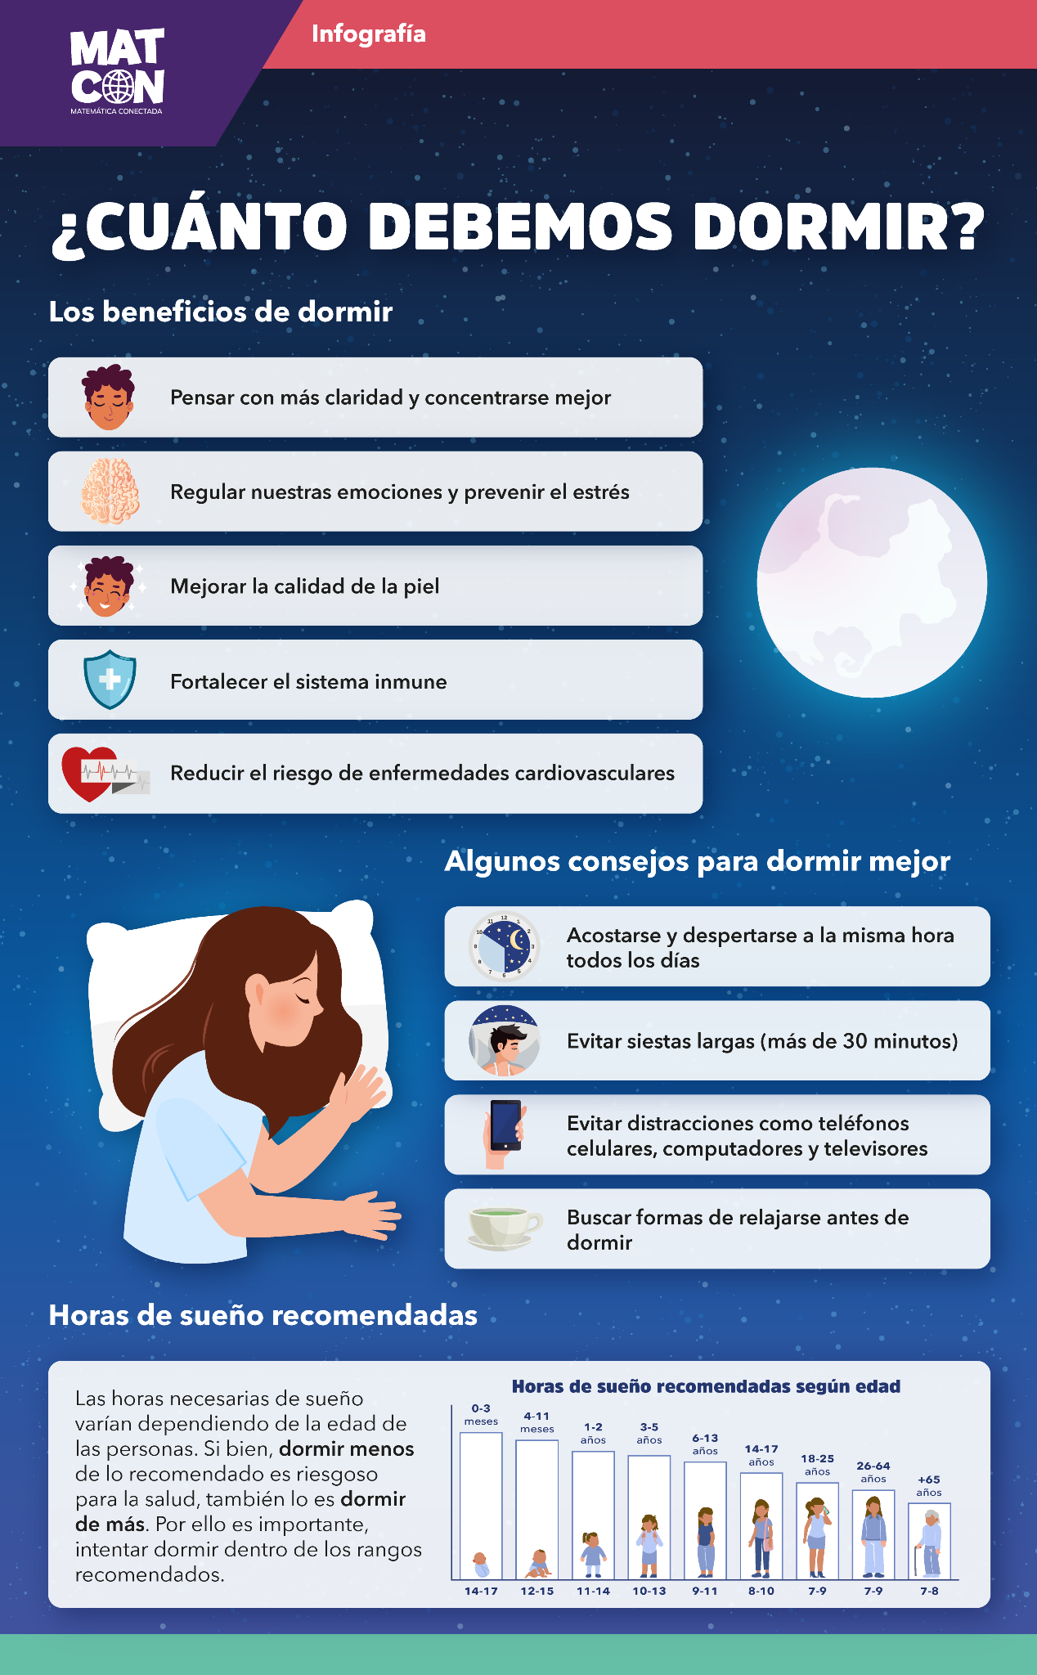
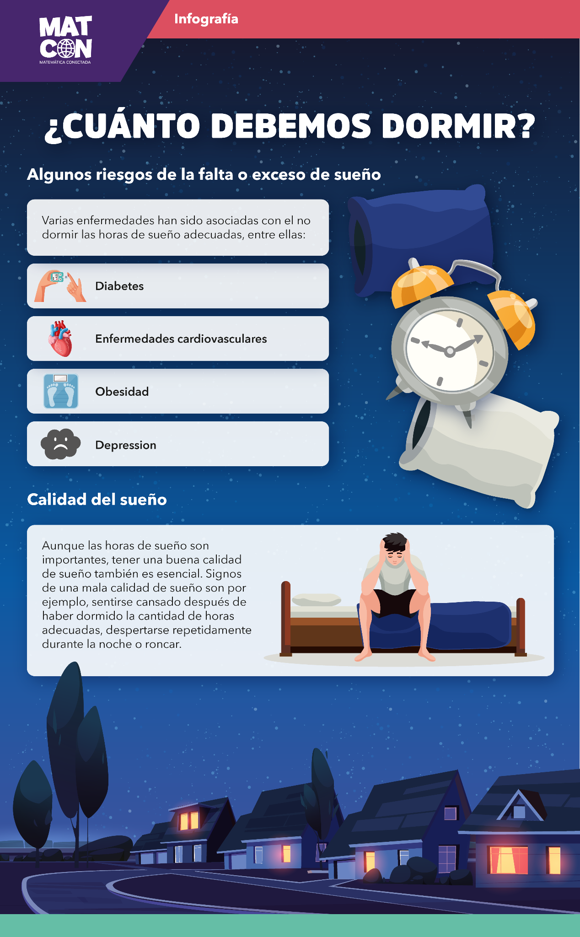
¿Cuánto debemos dormir? (infografía)
Notes:
Se recomienda proyectar directamente el pdf con la infografía

Slide 4
¿Cuánto debemos dormir?
¿Por qué es importante dormir bien?
¿En qué grupo etario se recomienda dormir más? ¿En cuál menos?
¿Qué enfermedades se asocian con no dormir las horas recomendadas?

Slide 5
Actividad 1
Determina para cada grupo etario, la cantidad promedio de horas de sueño, y completa la siguiente tabla.
¿En qué grupo etario se duerme más horas en promedio? ¿En cuál menos?
¿En qué grupo etario se dan las mayores diferencias entre hombres y mujeres? ¿En cuál las menores?
Grupo etario | Horas promedio de sueño
 | hombres | mujeres
0 - 14 años
15 a 24 años
25 a 64 años
65 años o más

Slide 6
Actividad 1
Grupo etario | Horas promedio de sueño
 | hombres | mujeres
0 - 14 años | 9,71 | 10,05
15 a 24 años | 8,11 | 8,14
25 a 64 años | 7,43 | 7,15
65 años o más | 7,76 | 7,39
¿Qué tipo de gráfico nos permitiría comparar de mejor manera estos datos?

Slide 7
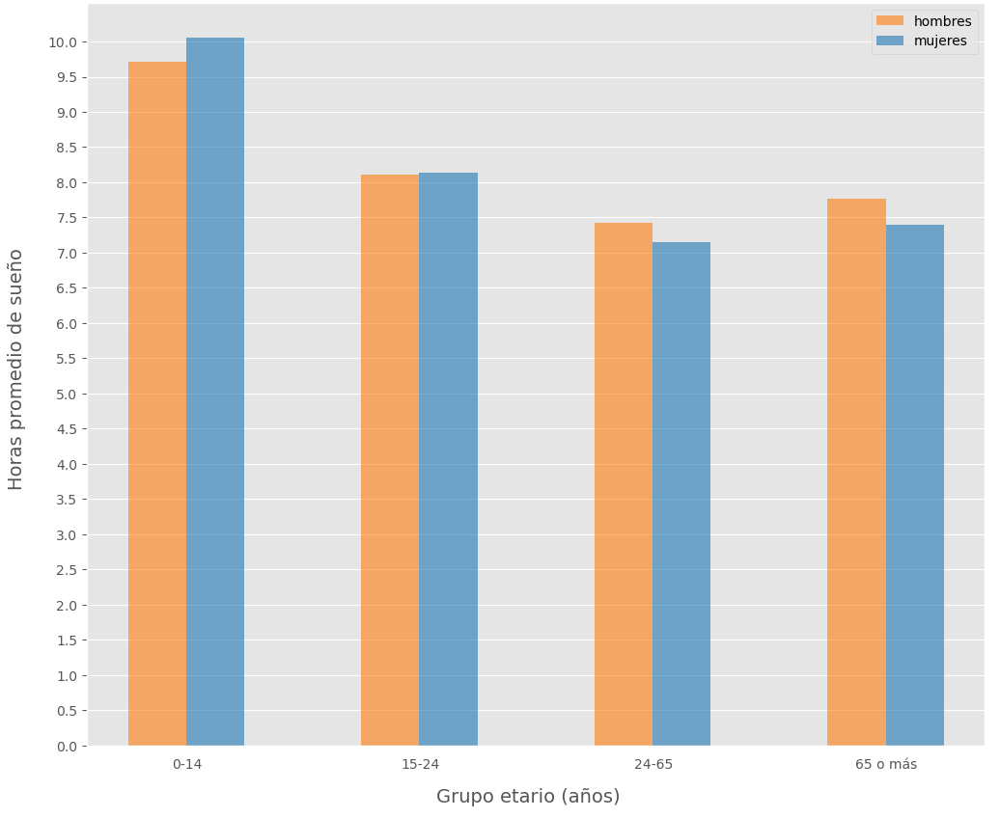
Actividad 1

Slide 8
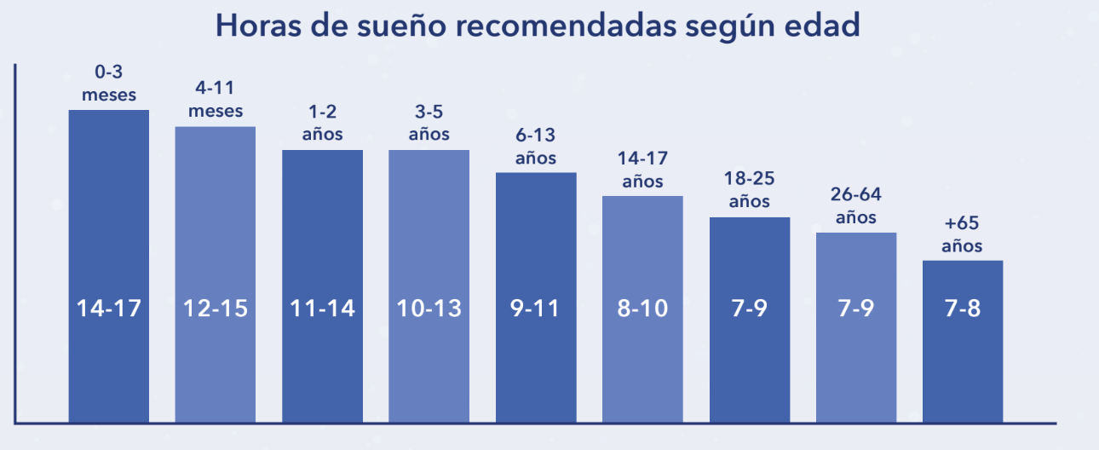
Grupo etario entre 15 y 24 años
Asumiremos que las horas recomendadas de sueño para el grupo entre 15 y 24 años, son entre 7 y 9.

Slide 9
Grupo etario entre 15 y 24 años
¿En qué género hay un porcentaje mayor de personas que duermen una cantidad de horas menor a las recomendadas?
El promedio de horas entre hombres y mujeres es de 8.11 y 8.14 respectivamente, ¿esto implica que la mayoría de las personas dentro de ese grupo duermen lo recomendado?
¿Cómo podemos estar seguros de lo anterior?

Slide 10
Actividad 2
Horas de sueño | Grupo etario 15 - 24 años
 | hombres | mujeres
[0,1) | 0 | 0
[1,2) | 0 | 0
[2,3) | 0 | 0
[3,4) | 0 | 0
[4,5) | 0 | 0
[5,6) | 3 | 5
[6,7) | 20 | 29
… | … | …
A partir de las tablas de frecuencia para el grupo etario entre 15 y 24 años,
Construya los histogramas para hombres y mujeres.
Identifique y delimite las zona de horas recomendadas sobre el histograma
¿Es posible notar que hay un grupo (hombres o mujeres) en donde hay más personas que duermen lo recomendado?

Slide 11
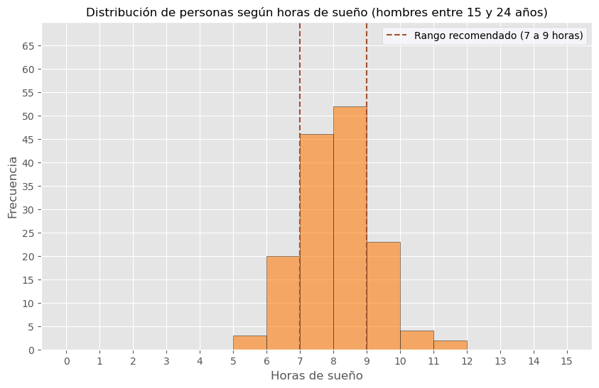
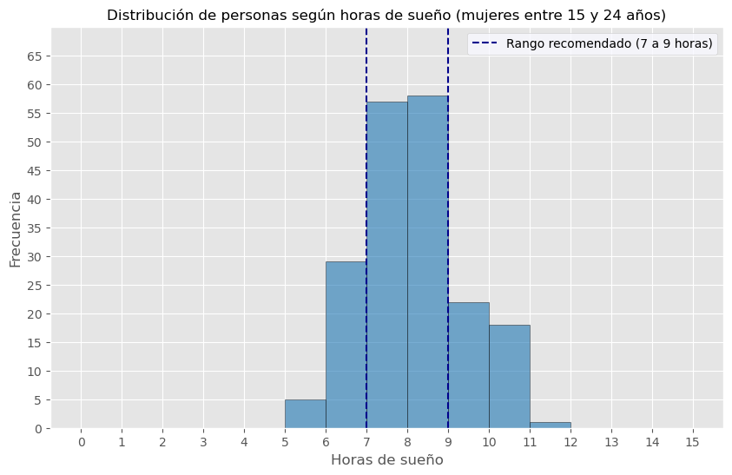
Actividad 2

Slide 12
Reflexionemos
En las mujeres hay más personas que duermen lo recomendado ¿podemos concluir de lo anterior que para este grupo etario las mujeres cumplen mejor la recomendación de horas de sueño que los hombres?

Slide 13
Actividad 3
Para el grupo etario entre 15 y 24 años, obtén los siguientes porcentajes separados por hombres y mujeres:
Porcentaje de personas que duermen menos de las horas recomendadas.
Porcentaje de personas que duermen una cantidad de horas recomendadas.
Porcentaje de personas que duermen más de las horas recomendadas.
A partir de lo anterior,
¿Qué género cumple mejor la recomendación de horas de sueño?

Slide 14
Actividad 3
Rango de sueño | Grupo etario 15 a 24 años
 | hombres | mujeres
Menos de lo recomendado | 15,33% | 17,89%
Dentro de lo recomendado | 65,33% | 60,53%
Más de lo recomendado | 19,33% | 21,58%

Slide 15
Actividad 3
Rango de sueño | Grupo etario 15 a 24 años
 | hombres | mujeres
Menos de lo recomendado | 15,33% | 17,89%
Dentro de lo recomendado | 65,33% | 60,53%
Más de lo recomendado | 19,33% | 21,58%
¿Qué tipo de gráfico utilizarías para presentar esta información anterior a otra persona?

Slide 16
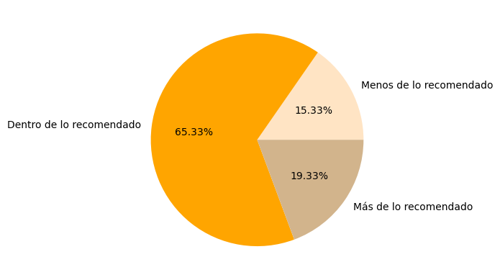
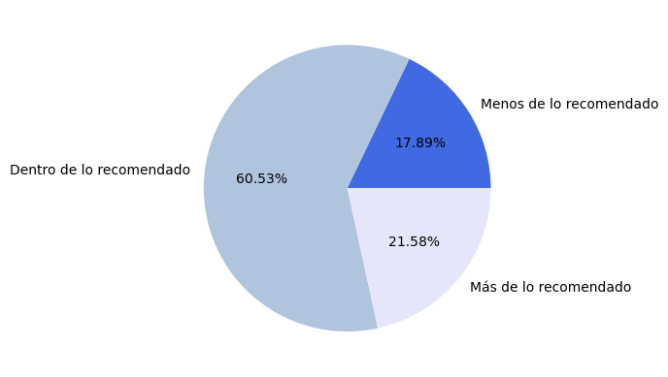
Actividad 3
hombres
mujeres

Slide 17
Conclusiones
Construimos distintos tipos de representaciones gráficas, cada una con diferentes características y utilidad

Slide 18
Números Irracionales

